Slide 1



B”H
Позитивная дискриминация или естественный отбор?
Учит ли нас Тора уравновешивать талант и социальный статус?
Уроки из истории отбора ремесленников для возведения Мишкана.
Ваякель-Пкудей

Slide 2


А. Главные архитекторы Мишкана
Ваякель-Пкудей

Slide 3

Первоисточник 1
Шмот, 35:30-35
И сказал Моше сынам Израиля: «Смотрите, призвал Г-сподь именно Бецалеля, сына Ури, сына Хура, из колена Йеуды».
Раши
Хур — был сыном Мирьям
И наполнил его духом Б-жьим, мудростью, пониманием и знанием, и всяким искусством; и владеет он искусством работы по золоту, по серебру и по меди, и [он умеет] резать камни для вставки [в оправу], а также резать дерево для производства любой искусной работы.
И Он вложил в его сердце способность учить других, в его и Охолиава, сына Ахисамаха, из колена Дана

Slide 4
Раши
«Охолиав»: он происходил из колена Дана, из низших колен, из потомков рабынь, но Всевышний уравнял его [в величии] с Бецалелем в работе над Святилищем. А тот был из знатнейшего колена [Йеуды]. Так осуществилось сказанное: «…И не отличит Он высокородного от нищего».
Он наполнил их сердце мудростью, чтобы делать всякую работу резчика, искусника, вышивальщика по синей, багряной и пурпуровой шерсти и по льняной ткани, и ткача — они исполнители всякой работы и искусные мастера.

Slide 5
Первоисточник 2
Эц Йосеф, Танхума
«А сыновья Дана — Хушим»: поэтому [колено Дана] был низкородным, ибо у [его родоначальника] был лишь один сын, а также [мать была] рабыней. Пред сыновьями законных жён [Яакова] он считался низкородным, поскольку происходил от служанки; пред [другими] сыновьями рабынь он был низкородным, поскольку имел лишь одного сына.

Slide 6
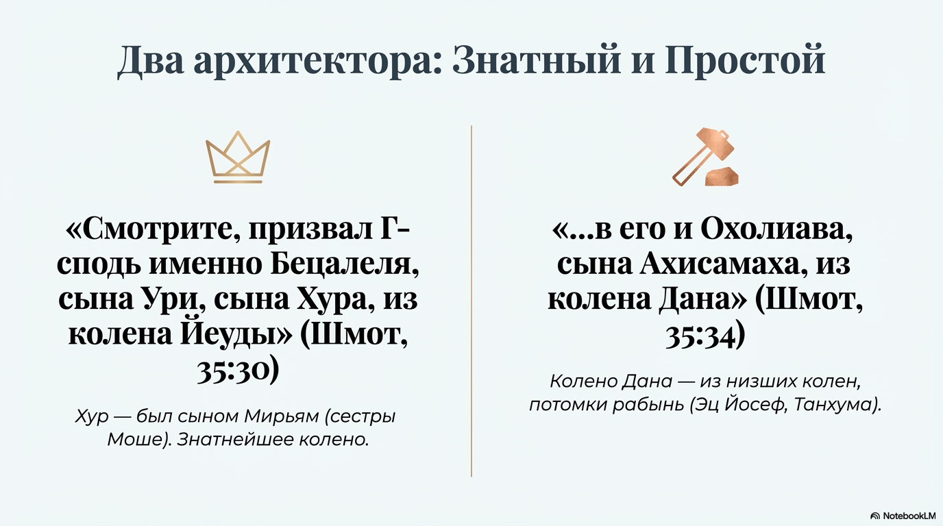
Два зодчих: знатный и простолюдин
Г-

Slide 7

Ребе
Что беспокоит Раши?
Относительно комментария Раши к нашей главе в одном из трудов были приводятся следующие вопросы, требующие разъяснения:
1. Какая трудность в понимании простого смысла текста заставила Раши подробно разъяснять все это? Что с того, что Охолиав был «из колена Дана, из низших колен, из сыновей рабынь»? Как разница, какое у него было происхождение, если нужен был его профессионализм? Требовалось только одно — «Человек мудрый сердцем… который умеет совершать искусную священную работу», на что происхождение никоим образом не влияет.
Если так, зачем Раши считает нужным объяснять, что причина, по которой Охолиав приравнивается к Бецалелю, состоит в том, чтобы «осуществилось сказанное: “…И не отличит Он высокородного от нищего”»?

Slide 8
Здесь ведь изначально нет никакого вопроса. Совершенно ясно, что Бецалель и Охолиав были избраны для надзора над работой по возведению Мишкана благодаря своей великой мудрости, как об этом прямо говорится в стихе: «Он наполнил мудростью их сердца, чтобы делать всякую работу резчика и искусного мастера и вышивальщика».​​​​​​​​​​​​​​​​2. С другой стороны, если в понимании прямого смысла присутствует трудность, требующая разъяснения, Раши должен был бы дать его уже при первом упоминании имен Бецалеля и Охолиава — в главе Ки тиса: «Смотри, призвал Я именно Бецалеля… и с ним поставил Я Охолиава». Почему же Раши там дает объяснение только в нынешней главе? Какая трудность в нашей главе вынуждает его подробно рассмотреть этот вопрос?

Slide 9
Первоисточник 3
Шмот, 31:1-2;6
И говорил Г-сподь с Моше, сказав: «Смотри, призвал Я именно Бецалеля, сына Ури, сына Хура, из колена Йеуды…
И Я поставил с ним Охолиава, сына Ахисамаха, из колена Дана, и в сердце каждого мудрого сердцем Я вложил мудрость, и пусть сделают они всё, что Я повелел тебе».

Slide 10
Ребе
3. Особый оборот, использованный Раши — дабы «осуществилось сказанное», — совершенно ему не свойственен. Как правило, он использует выражение «как сказано» или какой-то другой аналог. Почему же Раши вдруг изменяет своему обыкновению и пишет дабы «осуществилось сказанное»?

Slide 11
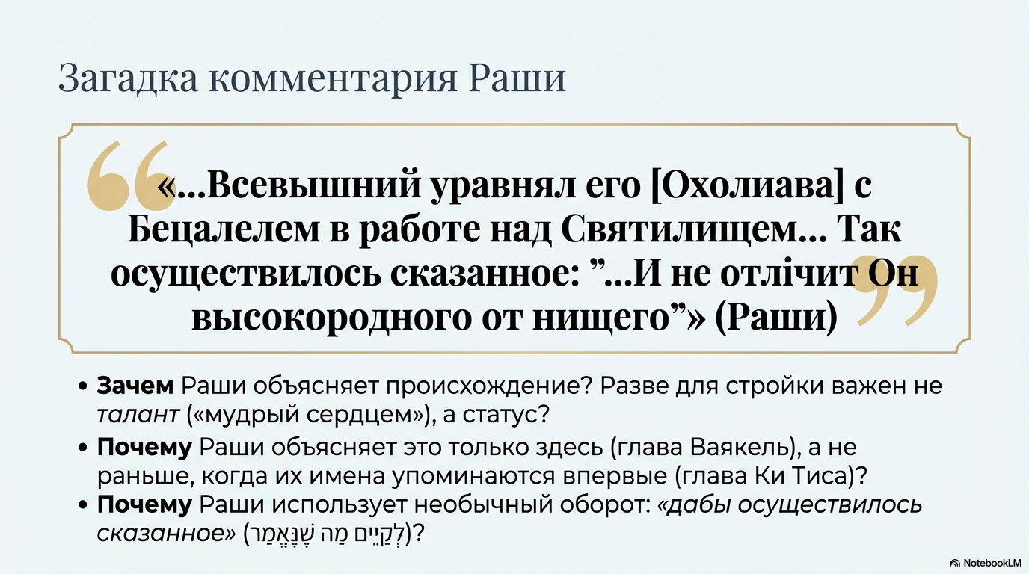

...Вс-вышний уравнял его [Охолиава] с Бецалелем в работе над Святилищем... Так осуществилось сказанное: "...И не отличит Он высокородного от нищего" (Раши)
Раши проливает свет на происхождение Охолиава? Разве в
строительстве важна выскородность, а не профессионализм?

Slide 12
Б. Равенство пред Б-гом
Ваякель-Пкудей

Slide 13
Ребе
Следует разъяснить всё это в понятной форме — для начинающего ученика, изучающего историю строительства Мишкана.
Когда начинающий ученик читает об избрании и назначении Бецалеля и Охолиава, он сразу замечает ключевое различие между главами Ки Тиса и Ваякель. В главе Ки Тиса, где Б-г дает повеление Моше, сказано: «И с ним поставил Я Охолиава». Однако в главе Ваякель, когда Моше обращается к сынам Израиля, сказано: «И Он вложил в его сердце способность учить других, в его и Охолиава».
Различие между этими отрывками в том, что из главы Ки Тиса следует, что Охолиав был назначен помощником в работе, но не равным партнёром Бецалеля — главного мастера. Тогда как в главе Ваякель, где сказано: «И с ним поставил Я Охолиава», что предполагает, что Ахолиав был равен Бецалелю в наставлении мастеров и надзоре за работой.

Slide 14
Это поднимает следующий вопрос: почему идея о равенстве Ахолиава с Бецалелем появляется только в главе Ваякель? Почему об этом не сказано прежде — в главе Ки Тиса, где написано: «И с ним поставил Я Охолиава», без указания на их равенство?
Раши объясняет, что особый акцент в главе Ваякель — когда Моше обращается к народу, — был сделан дабы «осуществилось сказанное: “И не отличит Он высокородного от нищего”», как мы объясним далее.
А что насчёт равенства?
Пожертвования для Мишкана делались в соответствии с возможностями каждого еврея. Очевидно, что каждый мог пожертвовать лишь то, что было у него распоряжении. Иными словами, у кого было золото — жертвовал золото, у кого была только медь — жертвовал медь. То же самое касалось и прочих материалов.

Slide 15
В нынешней главе сказано: «Каждый, у кого была синяя, багряная и т.д. [шерсть] — приносил», «и каждый, у кого было дерево шитим, — приносил» (те деревья, саженцы которых Яаков принёс с собой и посадил в Египте), «и вожди принесли камни оникса и камни вставные для эфода».
На первый взгляд, это поднимает вопрос: строительство Мишкана было одним из наиболее основополагающих и центральных событий для еврейского народа — свидетельством того, что Всевышний простил им грех золотого тельца. Как же тогда в столь важном деле могло быть увековечено различие между богатыми, способными пожертвовать значительные материалы, и бедными, у которых не было возможности внести столь весомый вклад? Разве это не противоречит фундаментальному принципу о равенстве всех людей перед Б-гом?
Иными словами, сам процесс возведения Мишкана посредством добровольных пожертвований — где каждый приносил то, что имел, — на первый взгляд, подрывает идею о том, что все евреи равны пред Б-гом.

Slide 16
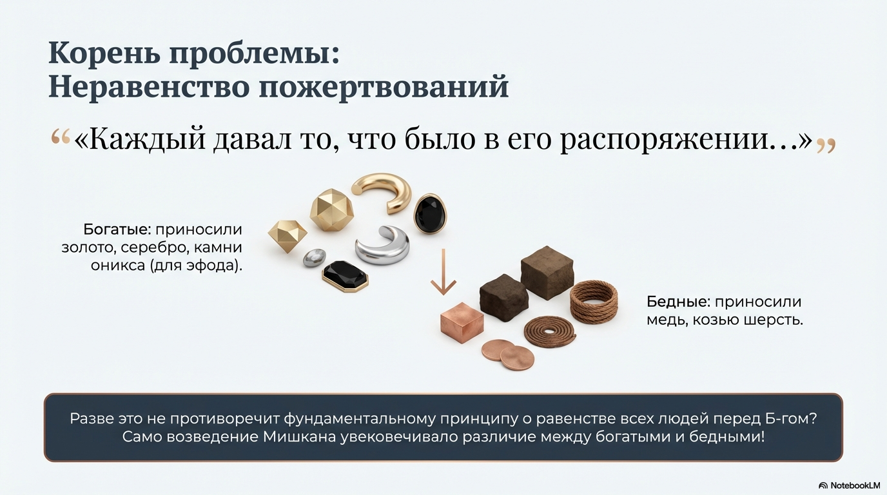

Slide 17
Положительная дискриминация
Поэтому, чтобы это исправить, было необходимо, дабы «осуществилось сказанное: “И не отличит Он высокородного от нищего”». То есть, чтобы в сознании людей закрепилось, что все равны пред Б-гом. Что было призвано устранить ущерб, увековечивающий в пожертвованиях для Мишкана неравенство между богатыми и бедными.
Принцип равенства же был утверждён через назначение Бецалеля и Охолиава руководителями строительства Мишкана.
Бецалель происходил из знатного колена, из семьи самого Моше (его дед Хур был сыном Мирьям, сестры Моше). Охолиав, напротив, происходил из колена Дана — одного из низкородных колен, был потомком рабыни Яакова. Тем не менее в сооружении Мишкана на него была возложена одинаковая с Бецалелем ответственность, дабы, «осуществилось сказанное: “И не отличит Он высокородного от нищего”».

Slide 18
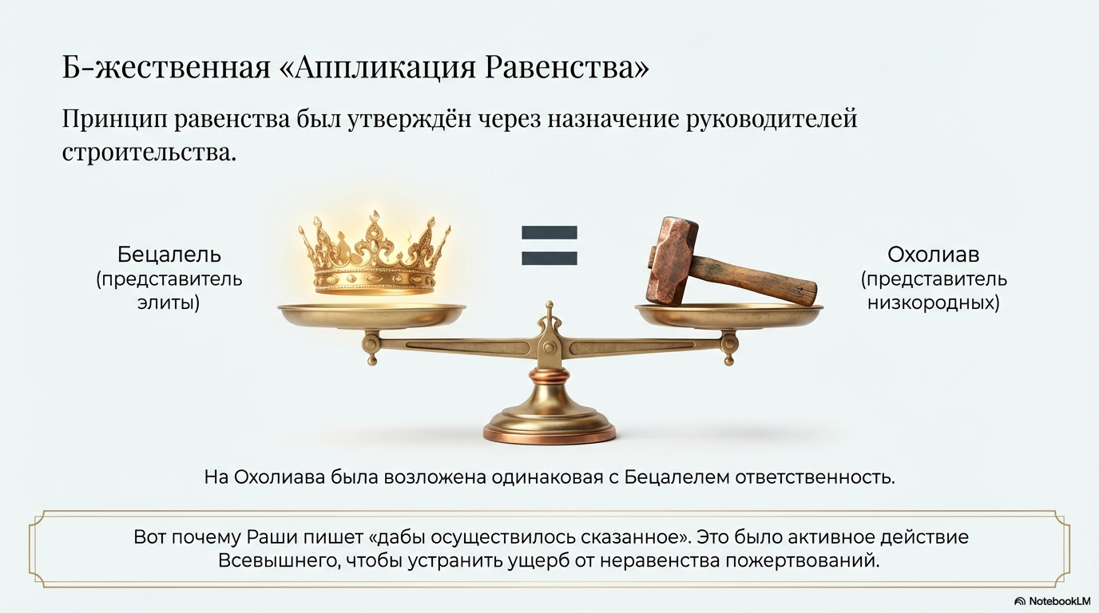
Внедрение Б-гом принципа равенства
Назначение представителей разных слоев общества по строительстве Мишкана отражало применение на деле принцип равенства
Бецалель (элита)
Охолиав (простонародье)
Вот почему Раши пишет «дабы осуществилось сказанное». Это было целенаправленное и активное действие Вс-вышнего, призванное сократить очевидный разрыв между пожертвованиями бедных и богатых.

Slide 19
Первоисточник 4
Бемидбар, 11:24-25
«И вышел Моше и сказал народу слова Б-га, и собрал семьдесят мужей из старейшин народа, и поставил их вокруг Шатра.
И сошёл Г-сподь в облаке, и говорил с ним, и выделил от духа, который был на нём, и возложил на семьдесят старейшин. И было, когда почил на них дух, они пророчествовали, и потом перестали»

Slide 20
Раши
Все они были записаны, поимённо названы, а само число было определено по жребию, так как согласно подсчету выходит, что для двенадцати старейшин колен требовалось по шесть [представителей] от каждого колена, кроме двух колен, которым следовало бы направить по пять [представителей]. Моше сказал: «Ни одно колено не согласится убрать по одному старейшине из своего колена». Что же он сделал? Взял семьдесят два жребия: на семидесяти написал слово «старейшина», а два оставил пустыми. [Затем] выбрал по шесть мужей из каждого колена — итого семьдесят два, — и сказал им: «Тяните жребий из урны». Тот, кому досталась [надпись] «старейшина», был посвящен. Тому, кому достался пустой жребий, он говорил: «Вездесущий не желает тебя».

Slide 21
Ребе
Половины шекеля было недостаточно
Этот принцип — «И не отличит Он высокородного от нищего» — утвердился в равном статусе Бецалеля и Охолиава при строительстве Скинии, а не через пожертвование половины шекеля (из которого были отлиты подножия для Мишкана).
О половине шекеля сказано: «Богатый пусть не даёт больше, а бедный пусть не дает меньше». Однако заповедь о половине шекеля в действительности не отражала принципа «И не отличит Он высокородного от нищего», поскольку главным в ней изначально является то, что «каждый должен дать… полшекеля» — т.е. заповедь пожертвовать именно половину (ибо такова воля Б-га, какая бы логика за этим не стояла). А потому в ней не воплощается принцип равенства богатого и бедного («И не отличит Он высокородного от нищего»), ведь изначально все обязаны жертвовать лишь полшекеля.

Slide 22
Б-г повелел каждому еврею жертвовать сумму в полшекеля, даже если он мог дать больше, — подобно другим заповедям, требующим фиксированного количества. Например, при отделении десятины от скота — один из десяти (а не один из девяти), даже если у человека очень много скота, так что он мог бы отделить одного из девяти.
Тфилин содержат строго четыре раздела Торы, у цицит четыре кисти — даже если у кого-то есть возможность сделать больше. То же самое касается и прочих заповедей. Поскольку богатые и бедные выполняют их одинаково — в соответствии с тем, как им предписано, — эти заповеди не воплощают принцип «И не отличит Он высокородного от нищего».
Тогда как при возведении Мишкана изначально подчёркивалось различие между богатым и бедным, поскольку пожертвования были добровольными: «Каждый давал то, что было что-то в его распоряжении… приносил».

Slide 23
И тем не менее мастерами, избранными строить переносной Храм, стали Бецалель — представитель знатного колена — и Ахолиав — представитель одного из низкородных колен. Тем самым подчёркивалось равенство всех сынов Израиля (в противовес различиям, выявившимся при пожертвованиях для Мишкана). И осуществилось сказанное: «И не отличит Он высокородного от нищего».

Slide 24
Почему в нынешней главе?
Теперь понятно, почему акцент на идее равенства Ахолиава и Бецалеля делается именно в главе Ваякель, а не в Ки Тиса.
Утверждение принципа «И не отличит Он высокородного от нищего» было необходимо прежде всего для сынов Израиля. Поскольку добровольные пожертвования для Мишкана могли привести людей к выводу, что бедным Б-г предпочитает богатых, было необходимо укрепить понимание того, что в Его глазах все равны.

Slide 25
Однако Моше не нужно было это разъяснять, поскольку ему и в голову не пришло бы, что Б-г проводит различия между богатыми и бедными.
Вот почему акцент на уравнивании Ахолиава с Бецалелем делается именно в главе Ваякель. Там Моше говорит сынам Израиля: «Смотрите, призвал Г-сподь именно Бецалеля…», поскольку в этом обращении к народу было важно подчеркнуть, что Ахолиаву — несмотря на его низкое происхождение — отводилась та же роль, что и Бецалелю, выходцу из именитого колена.
Это служило реализации принципа «И не отличит Он высокородного от нищего».
В главе Ки Тиса, где Б-г говорит Моше: «Смотри, призвал Я именно…», не было нужды делать на этом особый акцент.

Slide 26
В. Два вида пожертвований, два вида служения
Ваякель-Пкудей

Slide 27
Ребе
Объяснение на более глубоком уровне.
Причина, по которой требовались два вида пожертвований для строительства Мишкана — одинаковые для богатых и бедных и добровольные дары, зависящие от щедрости жертвователя, — состоит в том, что они символизируют два вида служения евреев Б-гу.
Некоторые аспекты служения отражают равенство всех евреев, а некоторые — их различия. В целом их можно разделить на две категории: исполнение заповедей на практике, одинаково обязательное для всех людей — ибо у нас одна Тора и один закон для всех; и внутреннее ощущение, стоящее за этим исполнением, — любовь к Б-гу и трепет пред Ним, — которое выражается у каждого по-разному; духовный опыт человека зависит от его личного уровня восприятия разумом и сердцем.

Slide 28
Первоисточник 5
Тания, глава 44
«Поэтому трепет и любовь называются “сокровенным для Г-спода, Б-га нашего”, [ибо люди не в состоянии разглядеть различные степени любви к Б-гу, скрытые в сердцах своих ближних].
Лишь Тора и заповеди — это то, что “открыто нам и детям нашим, чтобы исполнять”.
[Они одинаково обязательны для всех евреев], ибо у нас одна Тора и один закон относительно исполнения на практике всей Торы и заповедей. [Все евреи выполняют заповеди одним и тем же образом; величайший и самый простой еврей должны возлагать одинаковые тфилин»].
Иначе обстоит дело с трепетом и любовью, которые зависят от познания Б-га разумом и сердцем человека, как сказано выше.
[В чем евреи не одинаковы. Тот, кто обладает большими познаниями, будет ощущать любовь и трепет пред Ним в большей мере, чем его менее сведущий единоверец].

Slide 29
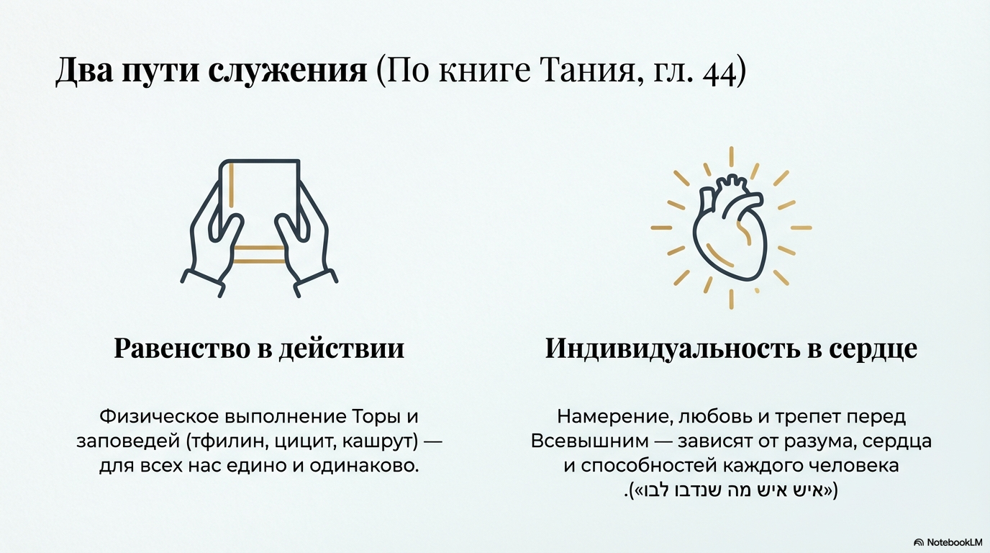
Равенство
Индивидуальность
Физическое выполнение заповедей Торы (тфилин, цицит, кашрут и т.д.) — одинаково обязательно для всех евреев

Slide 30
Ребе
Однако конечная цель — привнести равенство даже в сферу личного служения. Несмотря на различия в служении Б-гу, все должны быть равны пред Ним. Эта идея отражена в том, что и само строительство Мишкана — сделанного из материалов, пожертвованных каждым, — было осуществлено таким образом, чтобы продемонстрировать: нет разницы между людьми.
Вот почему этот принцип подчёркнут именно в речи Моше, обращенной к народу, а не в Б-жественном повелении к нему.
Смысл состоит в том, чтобы привнести единство и равенство туда, где различия между людьми являются очевидными. Не было нужды подчёркивать это, когда Б-г говорил с Моше. Более того, в момент их общения различия между евреями не имеют значения.
И в тот момент, когда слова Б-га передаются сынам Израиля, «достигается» уровень, на котором различия становятся актуальными, чтобы Моше объединил и нивелировал их, как сказано: «И не отличит Он высокородного от нищего».

Slide 31
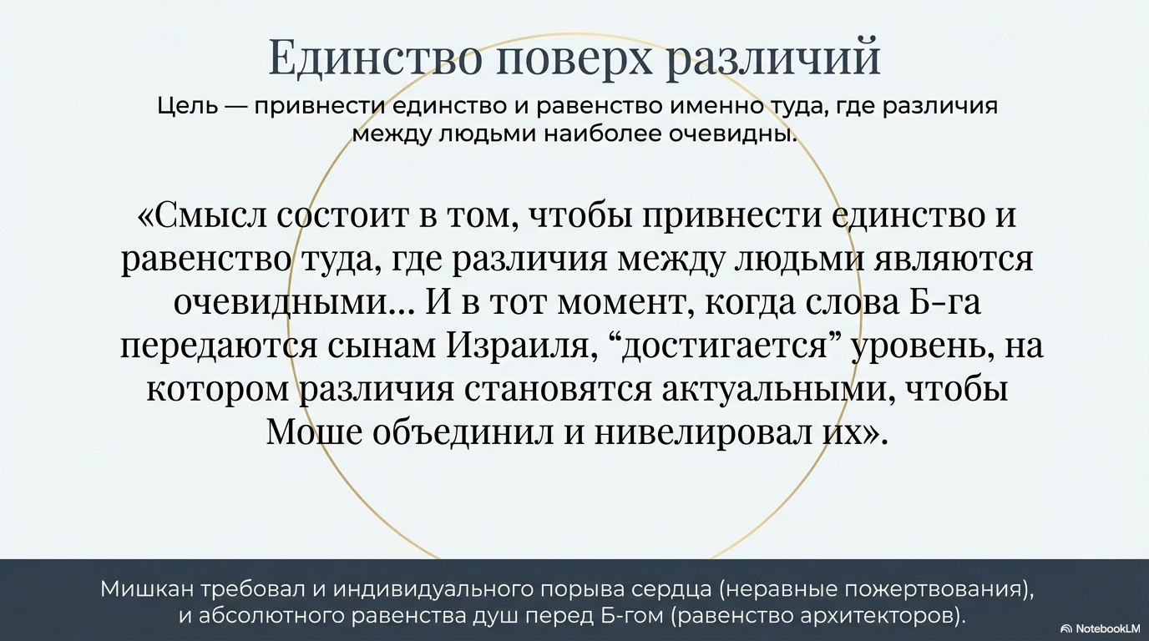
Единство вопреки различиям

Slide 32


КЛЮЧЕВЫЕ МОМЕНТЫ
  Б-г назначил Бецалеля — из именитого колена Йеуды — и Ахолиава — из менее знатного колена — мастерами, ответственными за строительство Мишкана. Раши подчёркивает, что их избрание воплощает принцип: пред Б-гом все равны.
  Пожертвования для Мишкана приносились по щедрости жертвователя, что естественным образом порождало неравенство — богатые вносили больше, бедные — меньше. Назначение Бецалеля и Ахолиава было призвано исправить этот дисбаланс и укрепить понимание того, что пред Б-гом нет различий между знатным и низкородным.
  Почему же тогда процесс внесения пожертвований изначально был устроен таким образом, чтобы укоренить неравенство?
  Потому что в служении Б-гу есть два аспекта:
  1. Исполнение заповедей на практике. В этом смысле все евреи равны — каждый обязан выполнять заповеди одинаково.

Slide 33
КЛЮЧЕВЫЕ МОМЕНТЫ
  2. Намерение и чувства, стоящие за заповедями. Здесь есть различия — каждый еврей служит Б-гу уникальным образом, движимый любовь и трепетом перед Ним.
  Наряду с жертвованием полушекеля, подчёркивавшим равенство, существовало и добровольные дары, позволявшие каждому выразить свою самобытность и исключительность.
  Конечная цель состоит в том, чтобы даже в тех аспектах служения Б-гу, где существуют индивидуальные различия, ощущалось единство и равенство всех евреев пред Б-гом. Эта идея нашла отражение при строительстве Мишкана: хотя пожертвования были различными, руководство строительными работами продемонстрировало, что все равны пред Б-гом.

Slide 34
Вывод
Мы должны всегда помнить: несмотря на различия, каждый еврей одинаково мил и дорог в глазах Б-га. Даже если чей-то путь в служении Ему отличается от нашего, мы должны уважать человека, воздерживаться от его осуждения и признать, что он незаменим в реализации общей миссии, возложенной Б-гом на каждого еврея — построить для Него Святилище как в своём сердце, так и в мире.

Slide 35
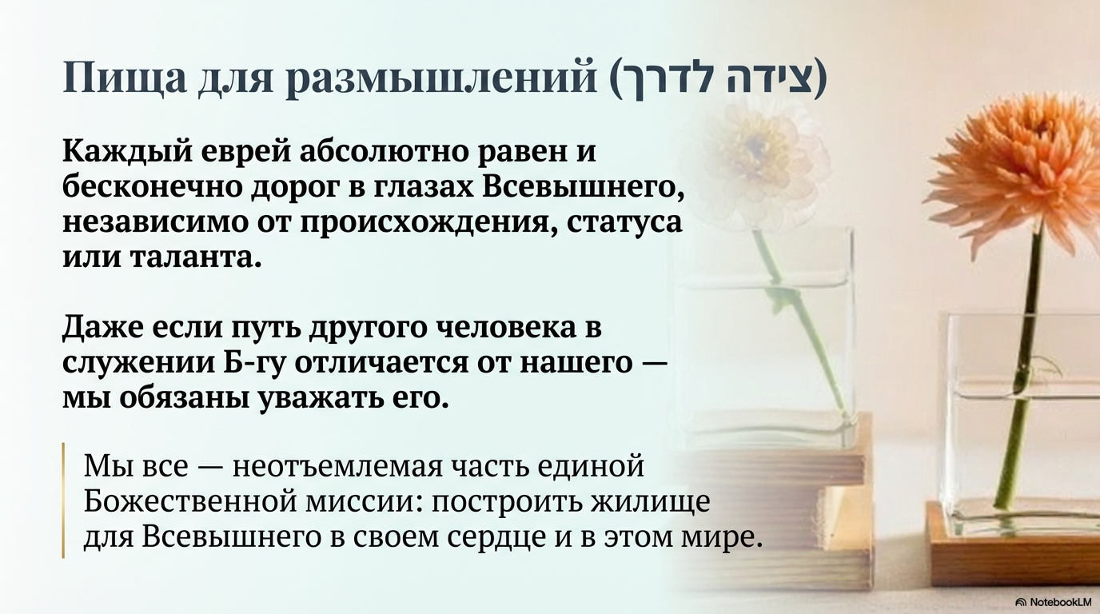
Каждый еврей одинаково мил и дорог в глазах Б-га.
Даже если чей-то путь в служении Ему отличается от нашего, мы должны уважать человека, воздерживаться от его осуждения и признать, что он незаменим в реализации общей миссии, возложенной Б-гом на каждого еврея — построить для Него Святилище как в своём сердце, так и в мире.

Slide 36



С НЕТЕРПЕНИЕМ ЖДЕМ ВАС НА СЛЕДУЮЩЕЙ НЕДЕЛЕ!
В (день), (время), (место)

